Slide 1
Производственная практика Пестов Арсений Николаевич
Осуществление интеграции программных модулей
Руководитель практики от организации: Зязин Сергей Валерьевич
Руководитель практики от колледжа: Седов Алексей Сергеевич
Год: 2026г.
ПМ. 02

Slide 2
Характеристика объекта практики
Объектом практики является отдел социального развития администрации города Слободского.
Юридический адрес: ул. Советская, 86, Слободской, Кировская обл., 613150.
Специализация отдела: организация социальной поддержки граждан, назначение пособий, работа с льготными категориями, ведение базы получателей социальных услуг.
Структура отдела: руководитель отдела, несколько специалистов по направлениям (социальные выплаты, работа с пожилыми, поддержка семей с детьми), бухгалтерия, системный администратор. Всего около 10–15 сотрудников.
Состав программного и технического обеспечения, имеющегося на предприятии:
Операционная система: Windows 10 Pro.
1С:Предприятие
Антивирус ClamAV
Дополнительное ПО: Total Commander, IrfanView, Firefox.
Техническое обеспечение: компьютеры (Intel Core i3/i5, 8 ГБ ОЗУ), принтеры.

Slide 3
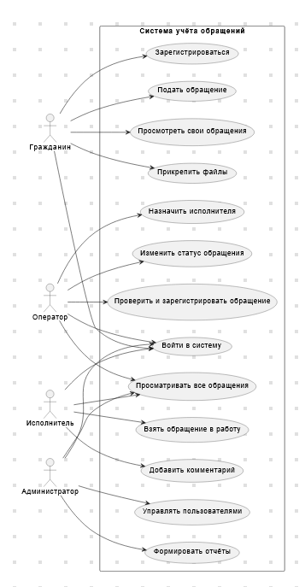
Анализ предметной области
Предметная область - процесс приёма, регистрации, обработки и контроля исполнения обращений граждан в администрации.
Основные бизнес-процессы:
• подача обращения гражданином с указанием темы, текста и (опционально) прикреплённых файлов;
• проверка и регистрация обращения оператором приёмной, классификацию по категориям;
• назначение ответственного исполнителя из структурного подразделения;
• исполнение обращения, изменение его статуса, комментирование;
• контроль сроков и формирование отчётности для руководства.
Выделены следующие категории пользователей:
граждане (заявители),
операторы приёмной,
исполнители (сотрудники отделов),
администратор системы.
Диаграмма вариантов использования

Slide 4
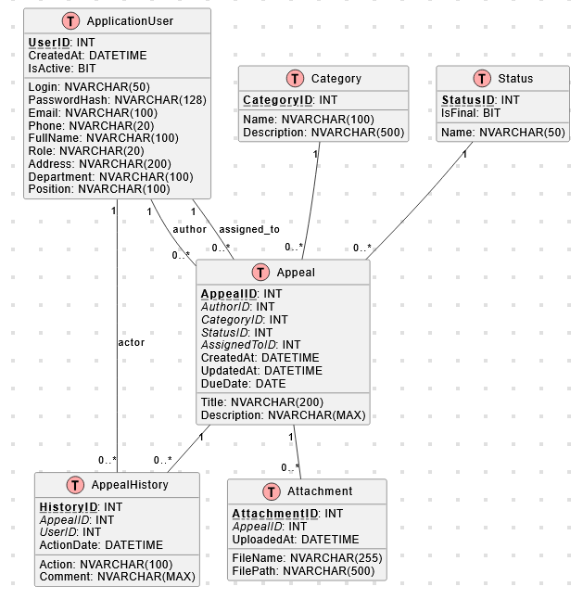
Проектирование базы данных
На основе ER-модели разработана реляционная база данных, нормализованная до третьей нормальной формы. Определены следующие таблицы:
• ApplicationUser – пользователи приложения (логин, пароль, роль, ФИО и др.);
• Appeal – обращения (автор, заголовок, описание, категория, статус, исполнитель);
• Category – категории обращений;
• Status – статусы обращений (с признаком конечности);
• AppealHistory – история действий (создание, смена статуса, комментарии);
• Attachment – прикреплённые файлы.
Связи между таблицами реализованы через внешние ключи с каскадным удалением для истории и вложений.
Физическая модель реализована в СУБД Microsoft SQL Server.
База данных заполнена свыше 2600 тестовыми записями.
ER-диаграмма базы данных

Slide 5
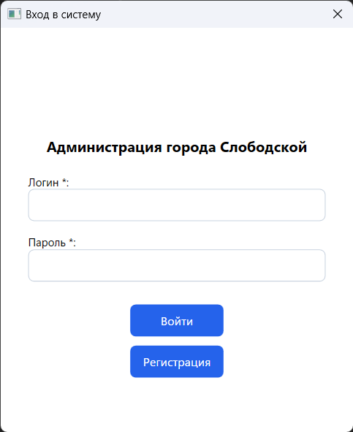
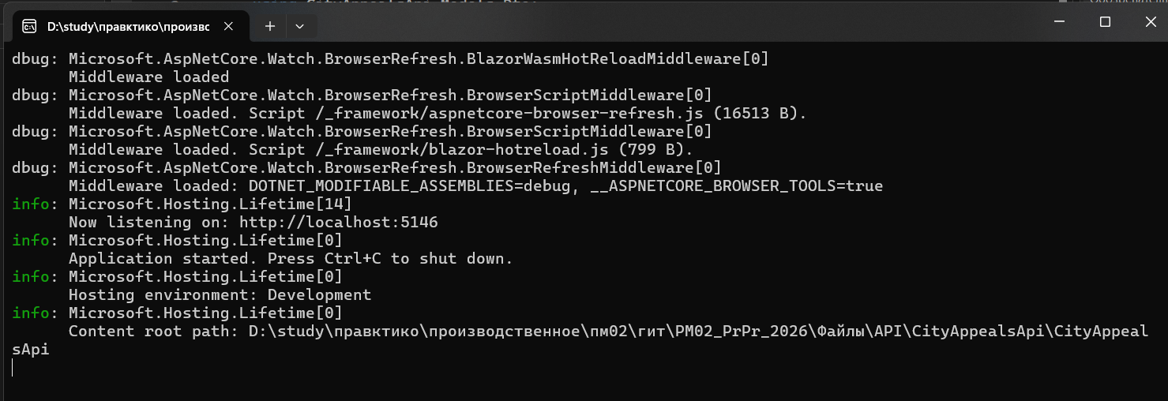
Разработка программного модуля
Серверная часть – предоставляет REST-эндпоинты для аутентификации, управления обращениями, пользователями, категориями, статусами и вложениями. Доступ к данным осуществляется через Entity Framework Core. Аутентификация выполняется по паре логин/пароль, передаваемых в заголовках запросов.
Клиентская часть – выполняет HTTP-запросы и десериализует ответы. Пользовательский интерфейс адаптируется под роль авторизованного пользователя.
Окно входа клиентского приложения
Командная строка API ASP.NET

Slide 6
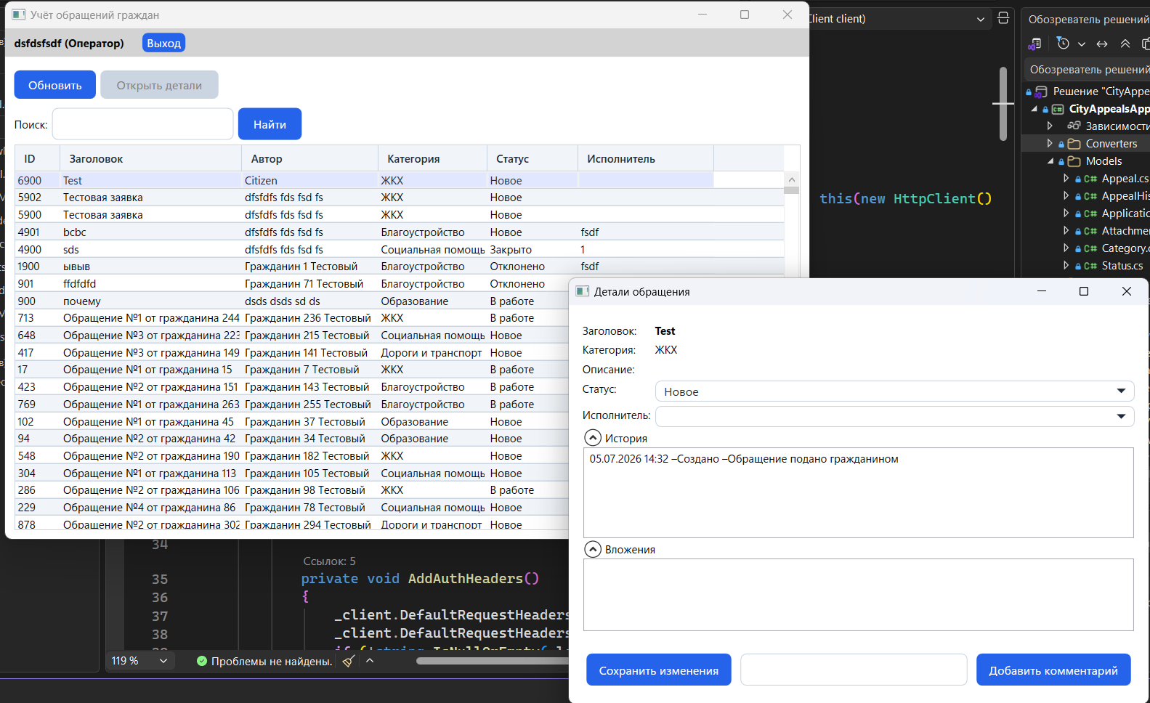
Интеграция с API
Интеграция выполнена путём замены прямого доступа к базе данных в клиентском приложении на вызовы API. Сервис ApiService формирует HTTP-запросы, добавляет авторизационные заголовки X-Login и X-Password, обрабатывает ответы. При ошибках сервера или сети пользователю отображаются соответствующие сообщения.
Отображение данных, полученных через API

Slide 7
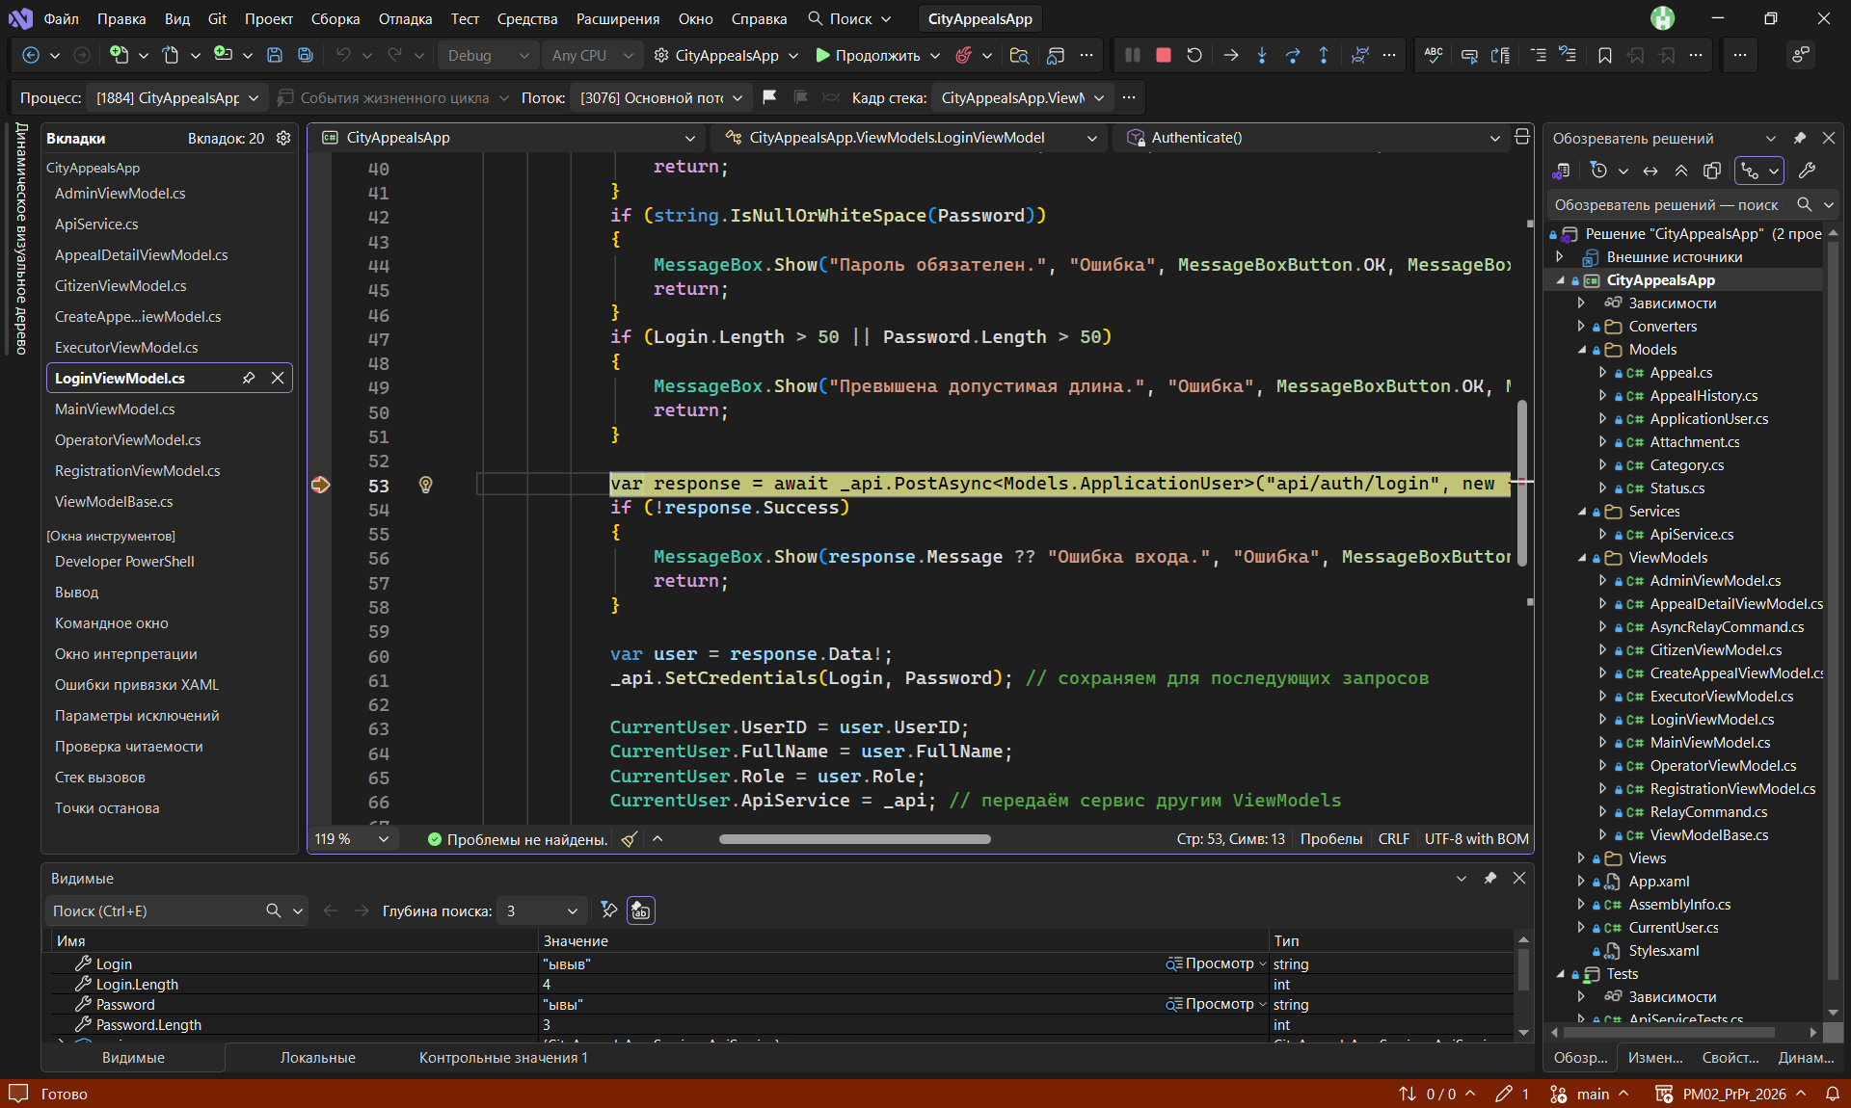
Отладка программных модулей
Отладка проводилась с использованием встроенных средств Visual Studio, а также инструментов тестирования HTTP-запросов (Postman). Для серверной части проверялась корректность маршрутов и ответов, для клиентской – правильность формирования запросов и обработки ответов. Выявленные ошибки, связанные с циклическими ссылками при сериализации JSON, были устранены путём проецирования данных на анонимные типы.
Выполнение отладки в Visual Studio

Slide 8
Рефакторинг программного кода
Доработка обработкой исключительных ситуаций
В клиентском приложении реализована централизованная обработка исключений в классе ApiService. В зависимости от кода состояния HTTP и наличия сообщения от сервера формируется понятное пользователю сообщение. Например, ошибка 401 «Unauthorized» преобразуется в «Неверный логин или пароль, либо недостаточно прав», ошибка 404 – «Запрашиваемый объект не найден». При сетевых сбоях выводится «Ошибка соединения».
Рефакторинг программного кода
• Изменена архитектура клиента: добавлен слой сервиса ApiService, избавив ViewModel-классы от прямого использования AppDbContext.
• Все команды, связанные с вводом-выводом, переведены на асинхронное выполнение с помощью AsyncRelayCommand, что исключает блокировку пользовательского интерфейса.
• Модели данных адаптированы под JSON-сериализацию.
• Проведена очистка неиспользуемых зависимостей и унификация обработки ответов от API.

Slide 9
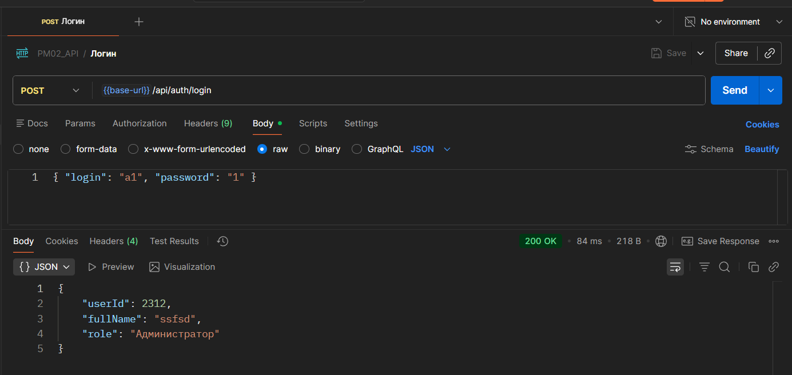
Ручное тестирование
Ручное тестирование проводилось по заранее составленным тест-кейсам, охватывающим функциональность всех ролей. Всего разработано и выполнено 29 тестов (16 тест-кейсов для клиентского приложения и 13 запросов в Postman для тестирования API).
Все тесты завершились успешно, что подтверждает соответствие реализованной функциональности требованиям.
Выполнение тестового запроса в Postman

Slide 10
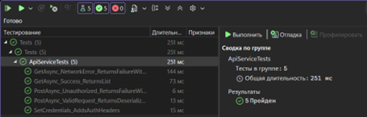
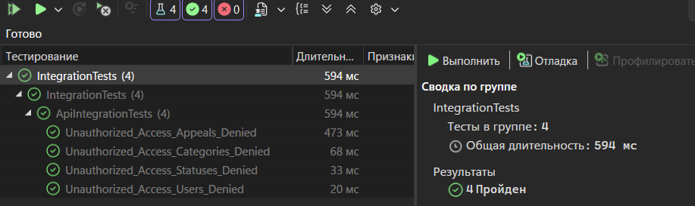
Модульное и Интеграционное тестирование
Интеграционные тесты выполнены для API с помощью WebApplicationFactory и in-memory базы данных. Сценарии включают полный жизненный цикл обращения (регистрация, вход, создание, получение списка, удаление), работу оператора по обновлению статуса и назначению исполнителя, доступ администратора к списку пользователей и проверку отказа в доступе без авторизации.
Модульное тестирование проведено для клиентского сервиса ApiService с использованием фреймворков NUnit и Moq. Были протестированы сценарии успешного выполнения запросов, ошибок аутентификации, сетевых исключений и проверки добавления заголовков.
Результаты модульного тестирования
Результаты интеграционного тестирования

Slide 11
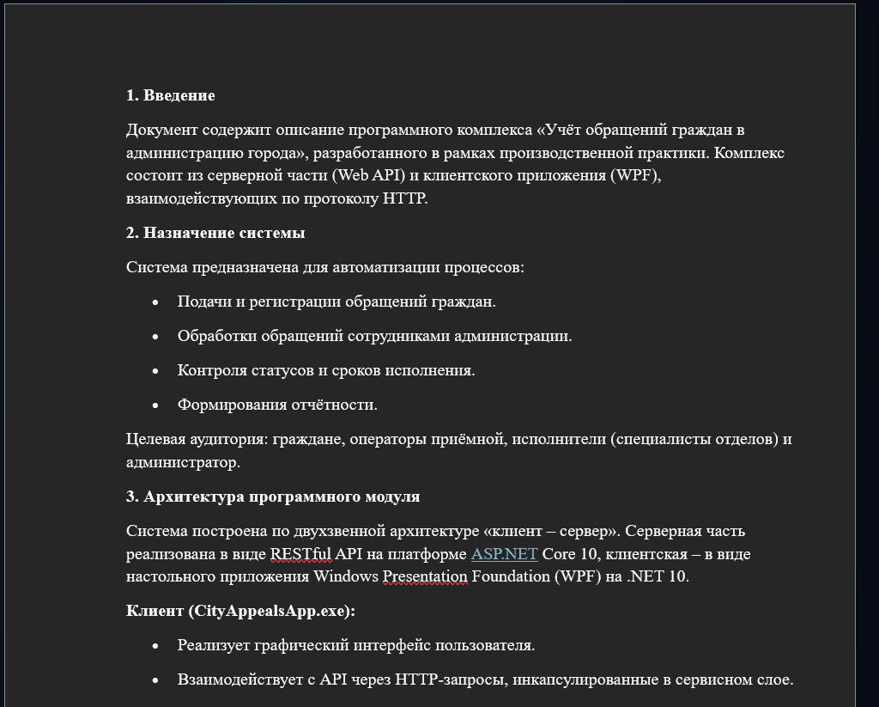
Разработка документации
Для разработанной программной системы была написана сопровождающая документация:
Руководство оператора - описывает порядок работы с приложением для всех категорий пользователей. Документ содержит инструкции по запуску, входу в систему, основным операциям (создание, обработка, удаление обращений, администрирование пользователей) и действиям в нештатных ситуациях.
Пояснительная записка - содержит описание архитектуры системы, перечень реализованных функций, обоснование технических решений, результаты тестирования и инструкции по развёртыванию. Документ позволяет получить полное представление о программном комплексе, его структуре и логике работы.
Написание пояснительной записки

Slide 12
Заключение
В ходе выполнения практики по модулю «Осуществление интеграции программных модулей» была достигнута поставленная цель – разработана информационная система учёта обращений граждан, состоящая из серверного API и клиентского приложения.
Решены следующие задачи:
• Проведён анализ предметной области, построены UML-диаграммы (Use Case) и ER-модель.
• Спроектирована нормализованная база данных и выполнено её развёртывание с заполнением тестовыми данными.
• Разработан программный модуль в виде Web API на ASP.NET Core и WPF-клиента.
• Реализована интеграция клиента с API, включая авторизацию и обработку ошибок.
• Выполнена отладка, рефакторинг, ручное, модульное и интеграционное тестирование.
• Подготовлены руководство оператора и пояснительная записка.
Полученные навыки проектирования, разработки и тестирования многоуровневых приложений, а также работы с системой контроля версий соответствуют задачам практической подготовки.
Репозиторий с файлами практики - https://github.com/ScioSilentium13/PM02_PrPr_2026

Slide 13
Спасибо ЗА ВНИМАНИЕ!

